Slide 1
PERTEMUAN 4 TABEL
Praktikum
Algoritma dan pemrograman

Slide 2
Analisis kasus
Array - Tipe yang berisi sebuah atau sekumpulan elemen melalui indeks - Elemen array dapat diakses jika indeks terdefinisi - Disebut juga dengan tabel, vektor, atau larik - Struktur data array digunakan untuk representasi informasi yang bertipe sama - Disimpan dengan urutan sesuai definisi indeks secara kontigu

Slide 3
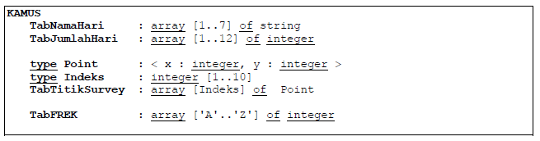
contoh
TabNamaHari merupakan array dengan elemen bertipe string dengan jumlah elemen 7 dan memiliki indeks 1 – 7
TabJumlahHari merupakan array dengan elemen bertipe integer dengan jumlah elemen 12 dan memiliki indeks 1 – 12

Slide 4
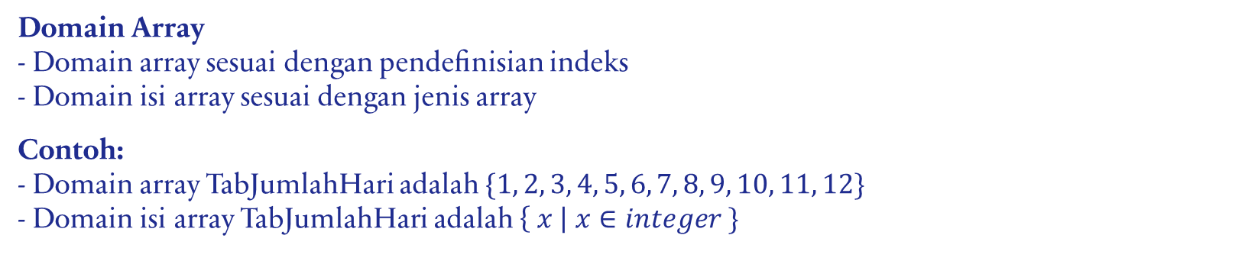
contoh
Domain Array - Domain array sesuai dengan pendefinisian indeks - Domain isi array sesuai dengan jenis array
Contoh: - Domain array TabJumlahHari adalah $\{1, 2, 3, 4, 5, 6, 7, 8, 9, 10, 11, 12\}$ - Domain isi array TabJumlahHari adalah $\left\{ x \right| x∈integer \}$

Slide 5
contoh
Cara Mengakses Sebuah Elemen
TabNamaHari₇ : Mengakses elemen ke-7 dari array TabNamaHari
TabJumlahHari_{i} : Mengakses elemen ke-i dari array TabJumlahHari, jika dan hanya jika i terdefinisi

Slide 6
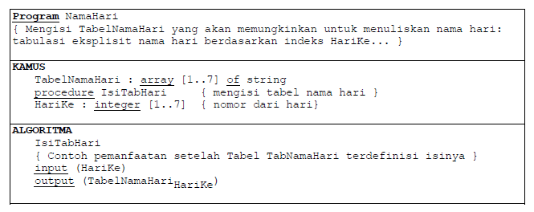
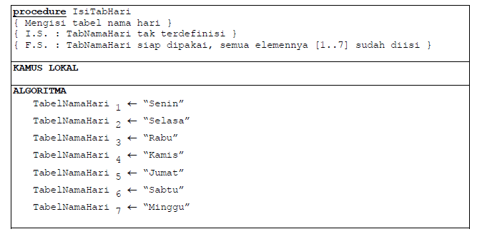
Contoh kasus
Kasus Nama Hari
Penjelasan
Definisikan sebuah array TabelNamaHari yang berisi elemen string
Definisikan sebuah prosedur IsiTabHari untuk mengisi array TabelNamaHari
Buat prosedur IsiTabHari
Akses dan ubah elemen dari TabelNamaHari menggunakan indeksnya. Sesuaikan isi elemen dengan nama hari
Panggil prosedur IsiTabHari
Masukkan input integer 1 – 7 sebagai isi variabel HariKe
Gunakan variabel HariKe sebagai indeks untuk mengakses elemen di TabelNamaHari lalu tampilkan
1
2
5
6
7
3
4

Slide 7
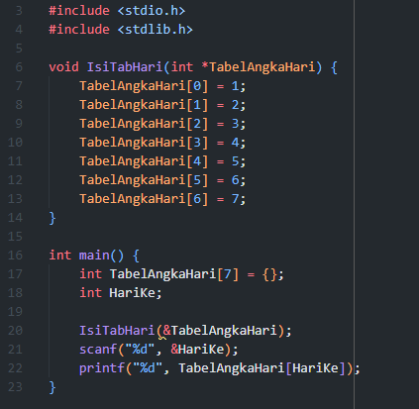
Contoh kasus
Implementasi Kasus Angka Hari
Penjelasan
Indeks array di bahasa C mulai dari nol

Slide 8
Thank you
Tim asprak alpro ☠️

